Slide 1
분수의 뺄셈을 해 볼까요(4)
4-2
수학 20~21쪽, 수학 익힘 20~21쪽
1. 분수의 덧셈과 뺄셈
7차시

Slide 2


1단원
배울 내용 살펴보기
받아내림이 있는 두 분수의 뺄셈 계산 원리와 형식을 이해하고 계산할 수 있습니다.
성취 기준
분모가 같은 분수의 뺄셈의 계산 원리를 이해하고 그 계산을 할 수 있다.

Slide 3

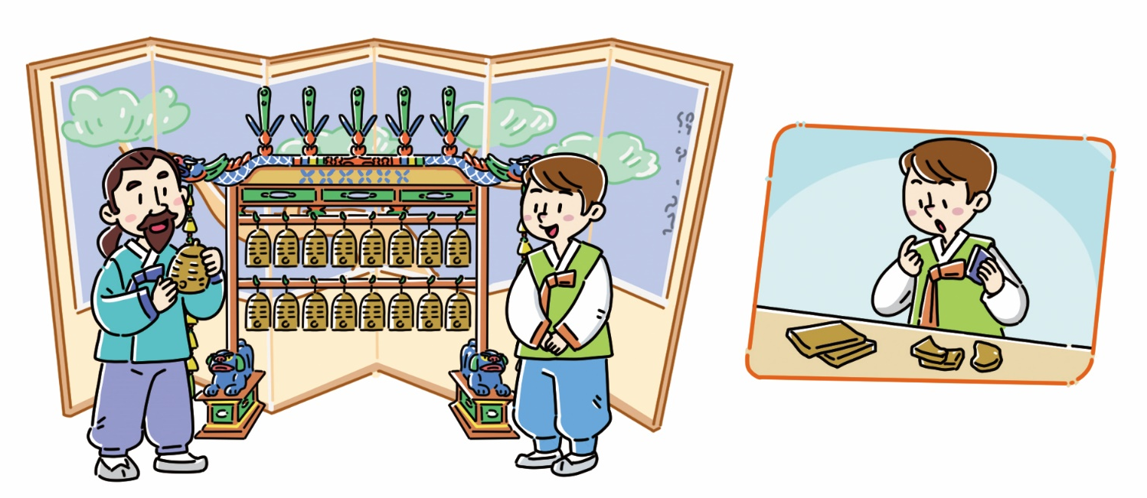
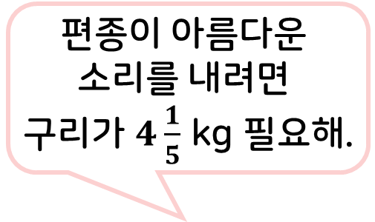
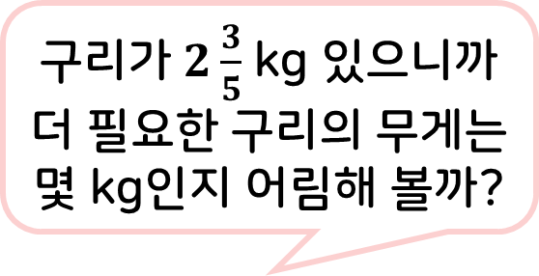
생각 열기
교과서 20쪽, 수학 익힘 20~21쪽
1단원
다음 그림의 상황에 대하여 이야기해 봅시다.
편종이 아름다운 소리를 내려면 구리가 $4\frac{1}{5}$ kg 필요해.
구리가 $2\frac{3}{5}$ kg 있으니까
더 필요한 구리의 무게는 몇 kg인지 어림해 볼까?
더 필요한 구리의 무게는 몇 kg인지 어림하여 말해 보세요.

Slide 4
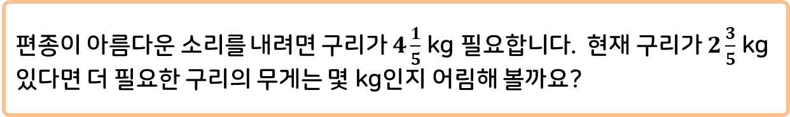
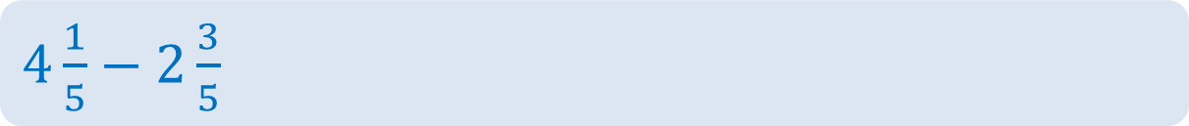
활동 1
교과서 20쪽, 수학 익힘 20~21쪽
1단원
편종이 아름다운 소리를 내려면 구리가 $4\frac{1}{5}$ kg 필요합니다. 현재 구리가 $2\frac{3}{5}$ kg 있다면 더 필요한 구리의 무게는 몇 kg인지 어림해 볼까요?
더 필요한 구리의 무게는 몇 kg인지 알아봅시다.
구하려는 것을 식으로 나타내 보세요.
$4\frac{1}{5}−2\frac{3}{5}$

Slide 5
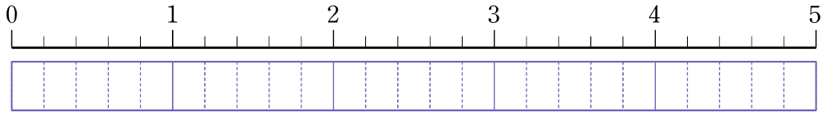
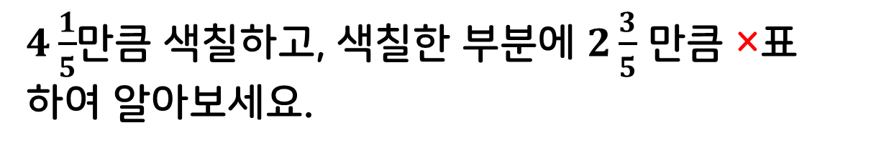
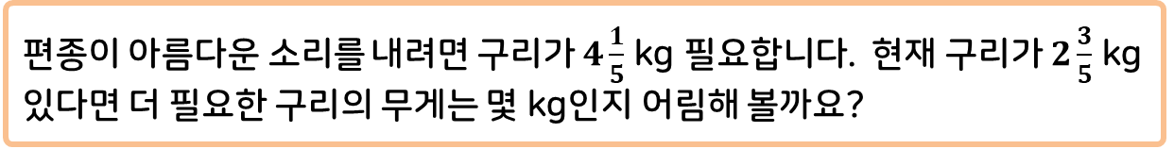
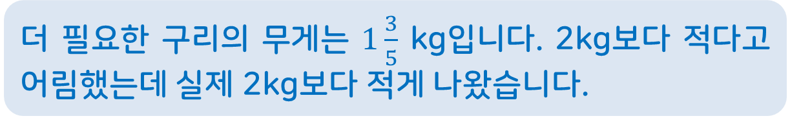
활동 1
교과서 20쪽, 수학 익힘 20~21쪽
1단원
편종이 아름다운 소리를 내려면 구리가 $4\frac{1}{5}$ kg 필요합니다. 현재 구리가 $2\frac{3}{5}$ kg 있다면 더 필요한 구리의 무게는 몇 kg인지 어림해 볼까요?
$4\frac{1}{5}$만큼 색칠하고, 색칠한 부분에 $2\frac{3}{5}$ 만큼 ×표 하여 알아보세요.
더 필요한 구리의 무게는 몇 kg인지 말하고, 어림한 결과와 비교해 보세요.
더 필요한 구리의 무게는 $1\frac{3}{5}$ kg입니다. 2kg보다 적다고 어림했는데 실제 2kg보다 적게 나왔습니다.

Slide 6
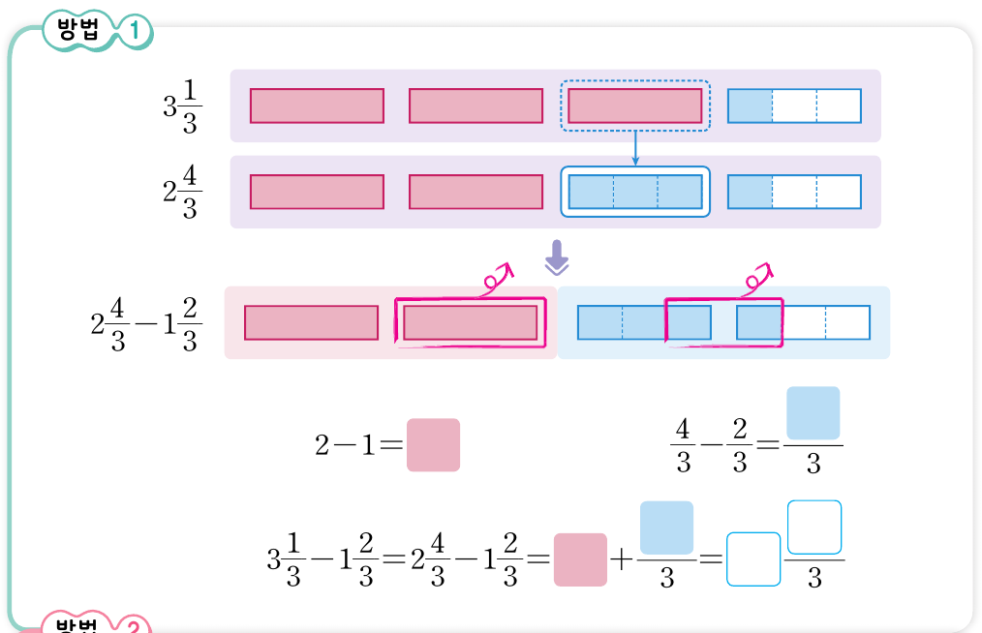

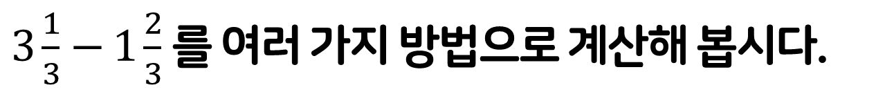
활동 2
교과서 21쪽, 수학 익힘 20~21쪽
1단원
$3\frac{1}{3}−1\frac{2}{3}$ 를 여러 가지 방법으로 계산해 봅시다.
2
1
2
2
1
1

Slide 7
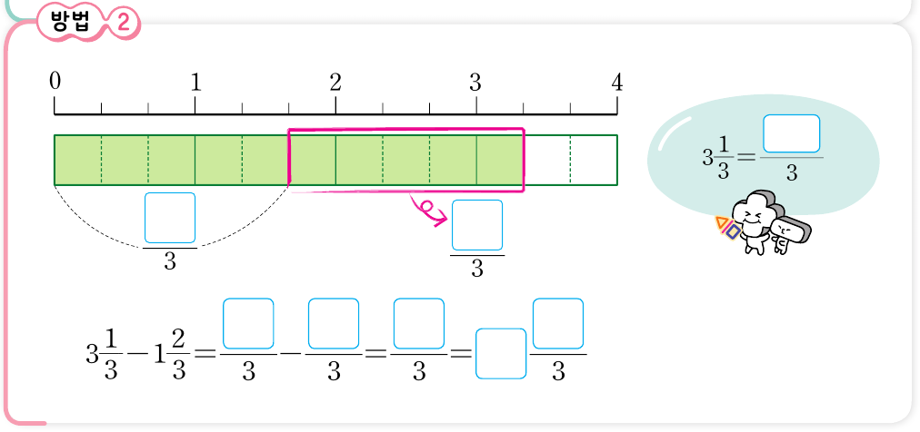
활동 2
교과서 21쪽, 수학 익힘 20~21쪽
1단원
10
5
5
10
5
5
2
1

Slide 8
활동 2
교과서 21쪽, 수학 익힘 20~21쪽
1단원
위의 두 방법을 비교해 보세요.
방법1은 분수 부분끼리 뺄 수 없으므로 자연수 부분에서 1만큼 받아내림한 뒤, 자연수 부분과 분수 부분으로 나누어 계산했고, 방법2는 가분수로 바꾸어 분자 부분만 빼서 계산했습니다.

Slide 9
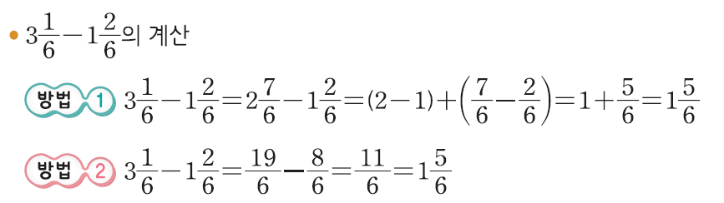
1단원
배운 내용 정리하기

Slide 10

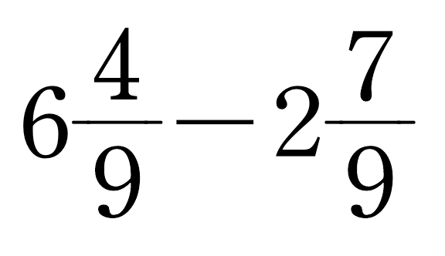
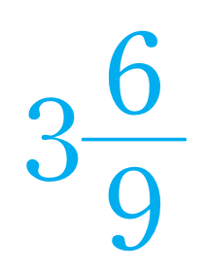

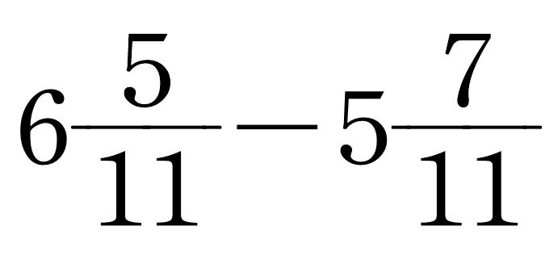
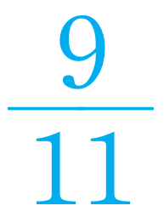
확인하기
교과서 21쪽, 수학 익힘 20~21쪽
1단원
3
계산해 보세요.
1

Slide 11
1단원
다음 시간에 배울 내용
수학의 힘을 키워요
교과서
22~23쪽

